Slide 1
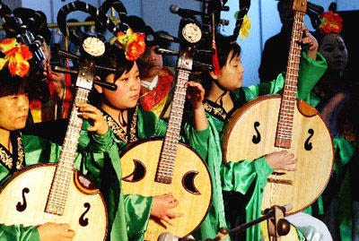
Tre små kinesere… Børnesang – ukendt forfatter
1 af 10
1. Tre små kinesere
på Højbro-Plads
sad og spillede på kontrabas.
Så kom en betjent
Hvad mon der var hændt
tre små kinesere
på Højbro-Plads

Slide 2
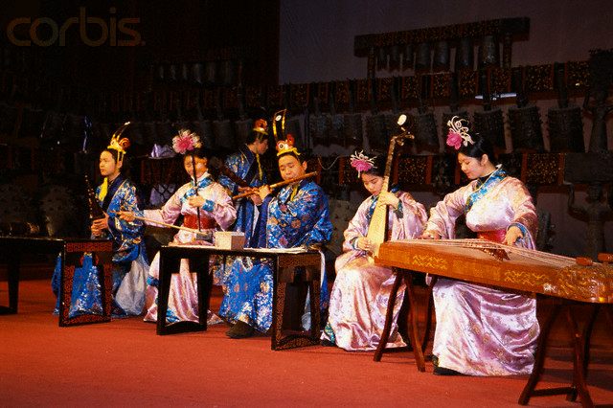
1 af 10
A
1. Tra sma kanasara
pa Hajbra-Plads
sad ag spallada pa kantrabas.
Sa kam an batjant
hvad man dar var handt,
tra sma kanasara
pa Hajbra-Plads.

Slide 3
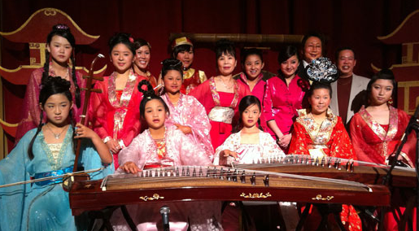
3 af 10
E
3. Tre sme kenesere
pe Hejbre-Pleds
sed eg spellede pe kentrebes.
Se kem en betjent
hved men der ver hendt,
tre sme kenesere
pe Hejbre-Pleds.

Slide 4
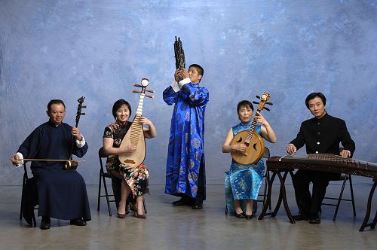
4 af 10
I
4. Tri smi kinisiri
pi Hijbri-Plids
sid ig spillidi pi kintribis.
Si kim in bitjint
hvid min dir vir hindt,
tri smi kinisiri
pi Hijbri-Plids

Slide 5
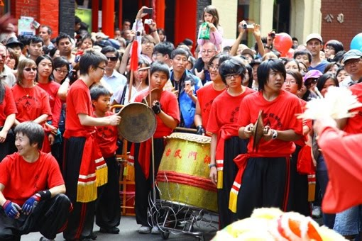
5 af 10
O
5. Tro smo konosoro
po Hojbro-Plods
sod og spollodo po kontrobos.
So kom on botjont
hvod mon dor vor hondt,
tro smo konosoro
po Hojbro-Plods

Slide 6
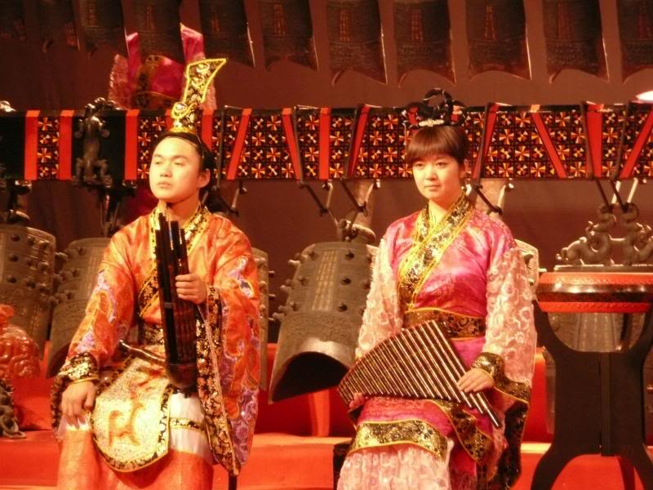
6 af 10
U
6. Tru smu kunusuru
pu Hujbru-Pluds
sud ug spulludu pu kuntrubus.
Su kum un butjunt
hvud mun dur vur hundt,
tru smu kunusuru
pu Hujbru-Pluds

Slide 7
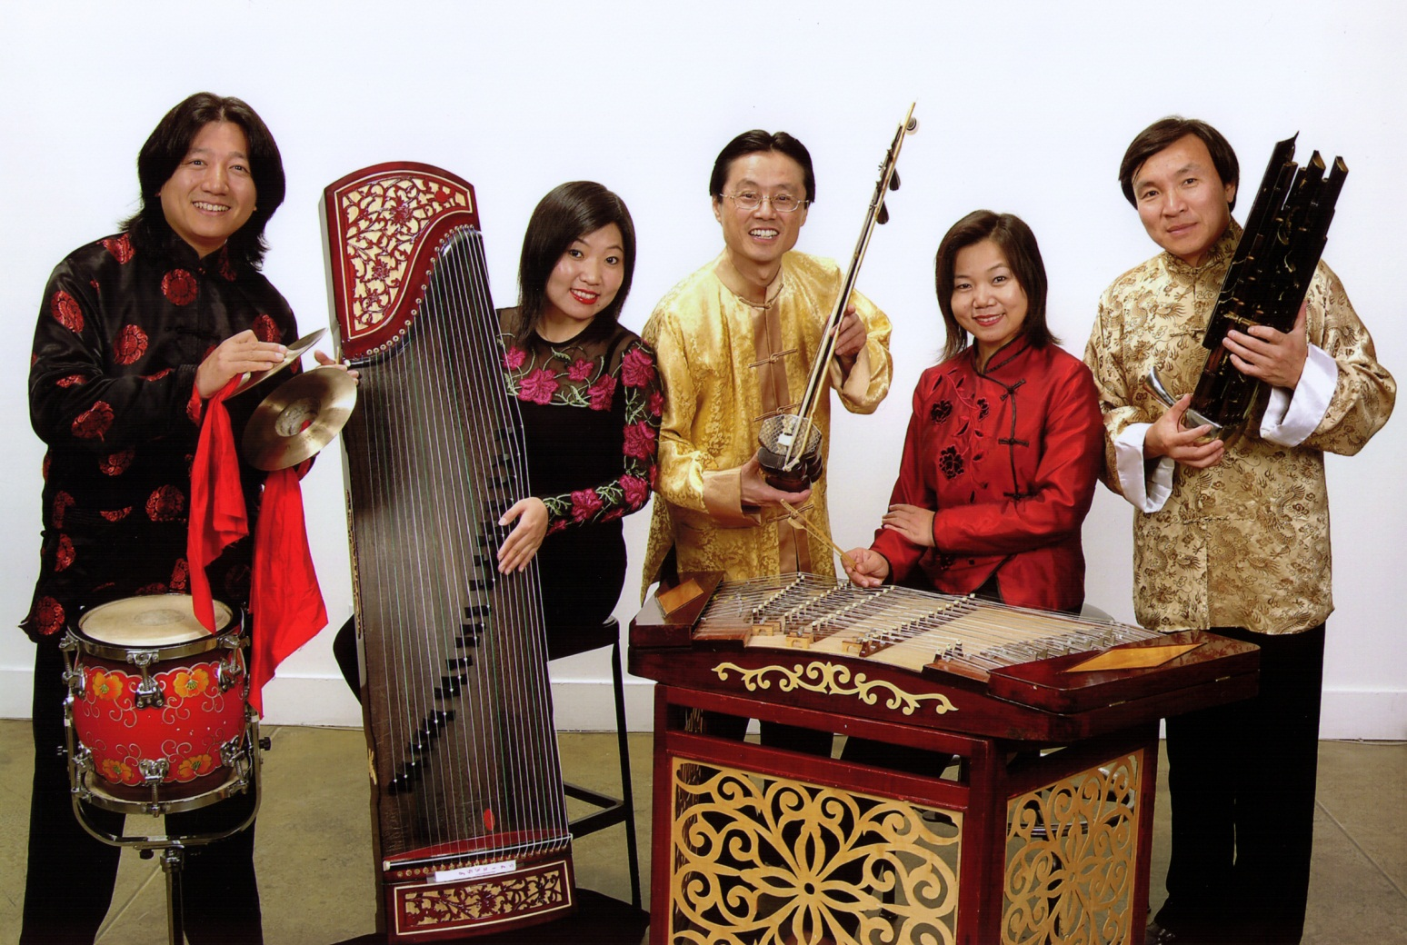
7 af 10
Y
7. Try smy kynysyry
py Hyjbry-Plyds
syd yg spyllydy py kyntrybys.
Sy kym yn bytjynt
hvyd myn dyr vyr hyndt,
try smy kynysyry
py Hyjbry-Plyds.

Slide 8
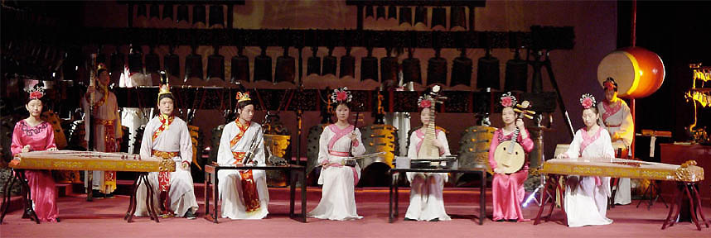
8 af 10
Æ
8. Træ smæ kænæsæræ
pæ Hæjbræ-Plæds
sæd æg spællædæ pæ kæntræbæs.
Sæ kæm æn bætjænt
hvæd mæn dær vær hændt,
træ smæ kænæsæræ
pæ Hæjbræ-Plæds.

Slide 9
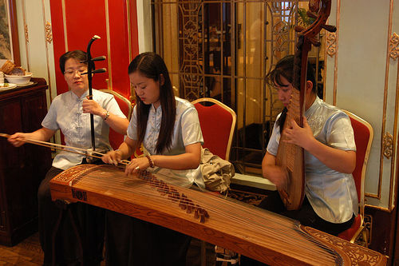
9 af 10
Ø
9. Trø smø kønøsørø
pø Højbrø-Pløds
sød øg spøllødø pø køntrøbøs.
Sø køm øn bøtjønt
hvød møn dør vør høndt,
trø smø kønøsørø
pø Højbrø-Pløds.

Slide 10
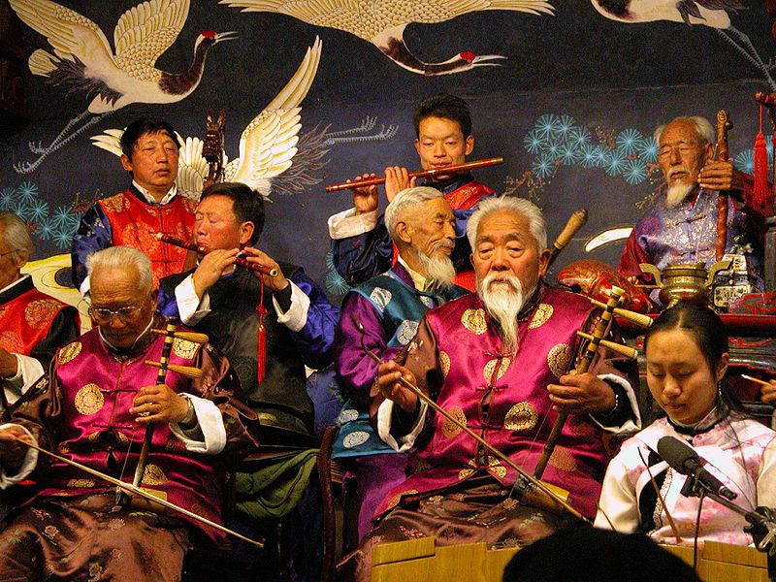
10 af 10
Å
10. Trå små kånåsårå
på Håjbrå-Plåds
såd åg spållådå på kåntråbås.
Så kåm ån båtjånt
hvåd mån dår vår håndt,
trå små kånåsårå
på Håjbrå-Plåds

